Slide 1

CHÀO MỪNG CÁC EM ĐẾN VỚI TIẾT HỌC
GV: Chu Thị Trâm

Slide 2

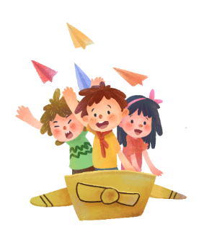

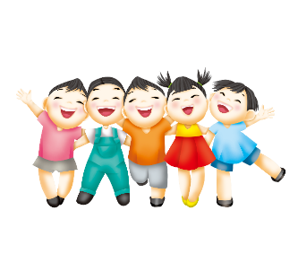

KHỞI ĐỘNG

Slide 3


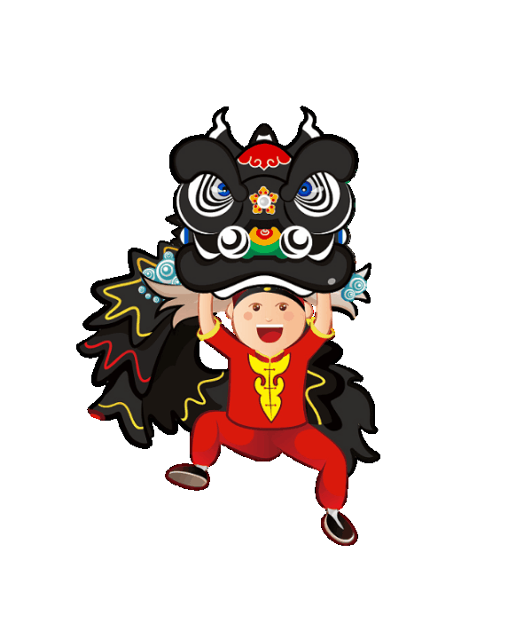
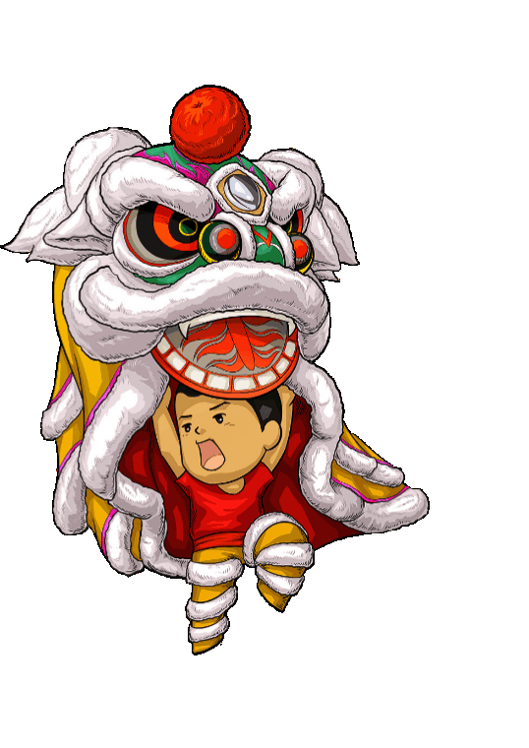




ĐẠI TIỆC
ĐÓN TRĂNG

Slide 4









Slide 5





500 + 200 =
A. 600
B. 520
C. 800
D. 700

Slide 6
982 – 82 =
A. 900
D. 800
C. 700
A. 600

Slide 7

Tính:
$$\underline{+\begin{aligned} 473 \\ 130\end{aligned}}$$
?
A. 702
B. 703
C. 713
D. 715

Slide 8
248 cm – 183 cm =
A. 75 cm
B. 65 m
C. 55 cm
D. 65 cm

Slide 9

Tính:
$$\underline{−\begin{aligned} 463 \\ 7\end{aligned}}$$
?
A. 446
B. 485
C. 456
D. 435

Slide 10

LUYỆN TẬP CHUNG

Slide 11
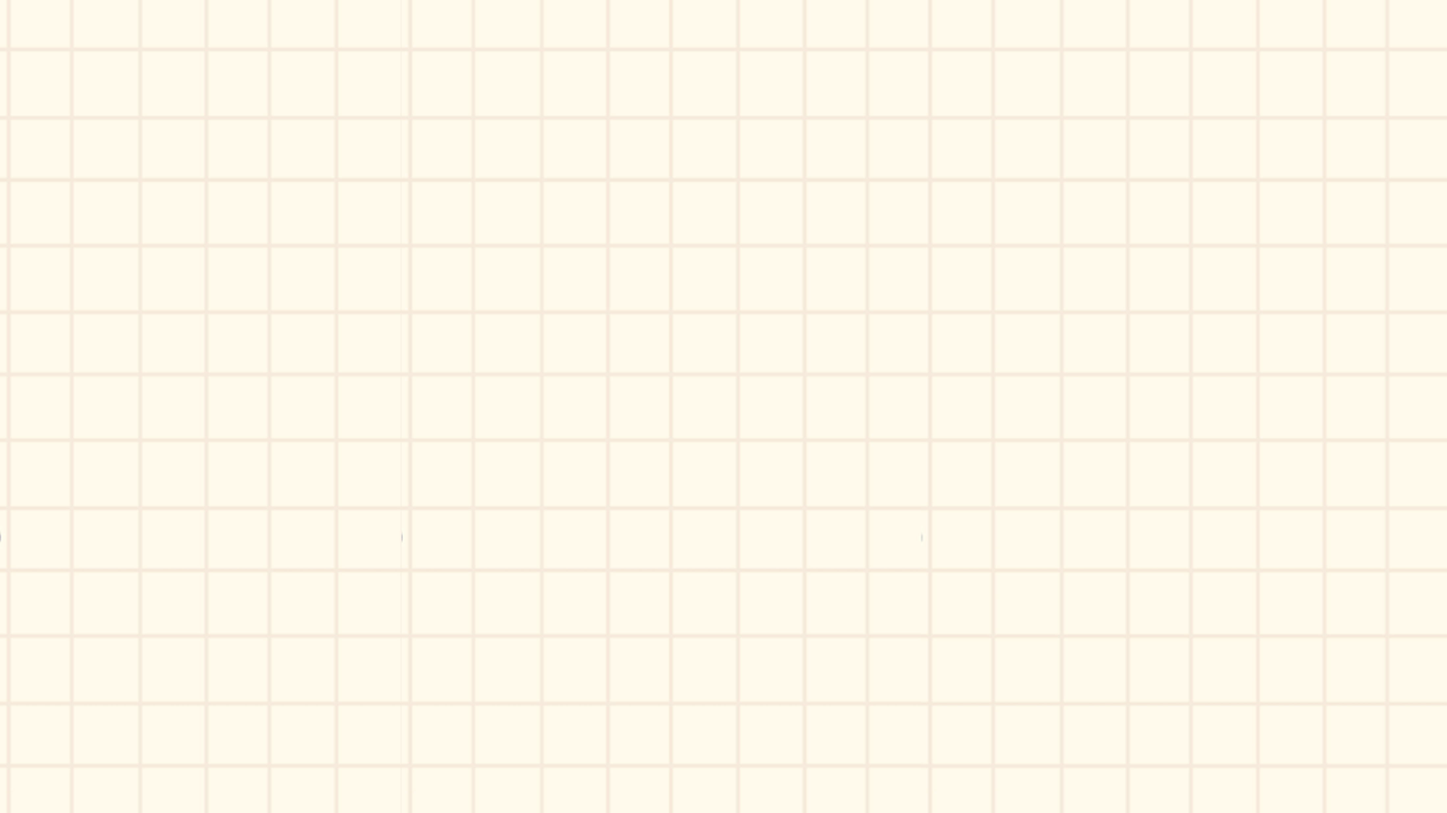
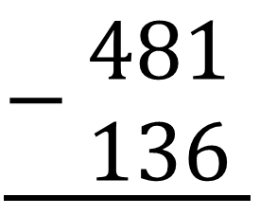
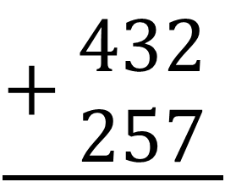
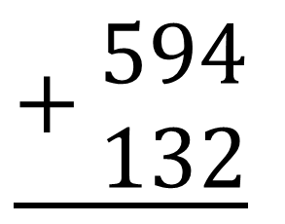
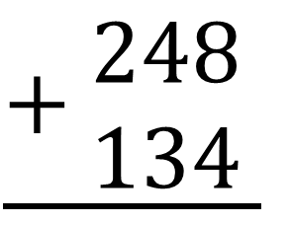
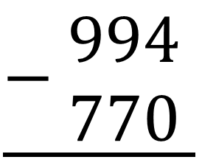
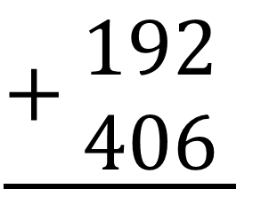
1
Tính:
$$\underline{+\begin{aligned} 432 \\ 257\end{aligned}}$$
$$\underline{+\begin{aligned} 192 \\ 406\end{aligned}}$$
$$\underline{−\begin{aligned} 994 \\ 770\end{aligned}}$$
689
598
224
?
?
?
$$\underline{+\begin{aligned} 248 \\ 134\end{aligned}}$$
$$\underline{+\begin{aligned} 594 \\ 132\end{aligned}}$$
$$\underline{−\begin{aligned} 481 \\ 136\end{aligned}}$$
382
726
345
?
?
?

Slide 12






2
Đặt tính rồi tính:
249 + 128 859 – 295 175 – 64
$$\underline{+\begin{aligned} 249 \\ 128\end{aligned}}$$
$$\underline{−\begin{aligned} 859 \\ 295\end{aligned}}$$
$$\underline{−\begin{aligned}175 \\ 64\end{aligned}}$$
172 + 65 171 – 8 360 – 170
$$377$$
$$564$$
$$111$$

Slide 13
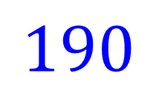
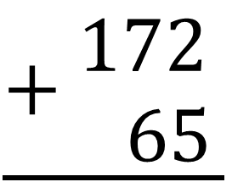
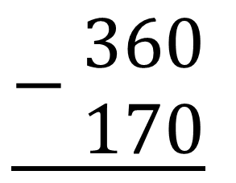
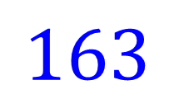
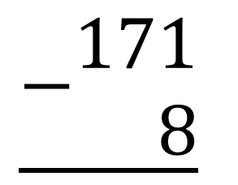
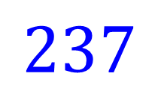
172 + 65 171 – 8 360 – 170
$$\underline{+\begin{aligned} 172 \\ 65\end{aligned}}$$
$$\underline{−\begin{aligned}171 \\ 8\end{aligned}}$$
$$\underline{−\begin{aligned} 360 \\ 170\end{aligned}}$$
$$237$$
$$163$$
$$190$$

Slide 14
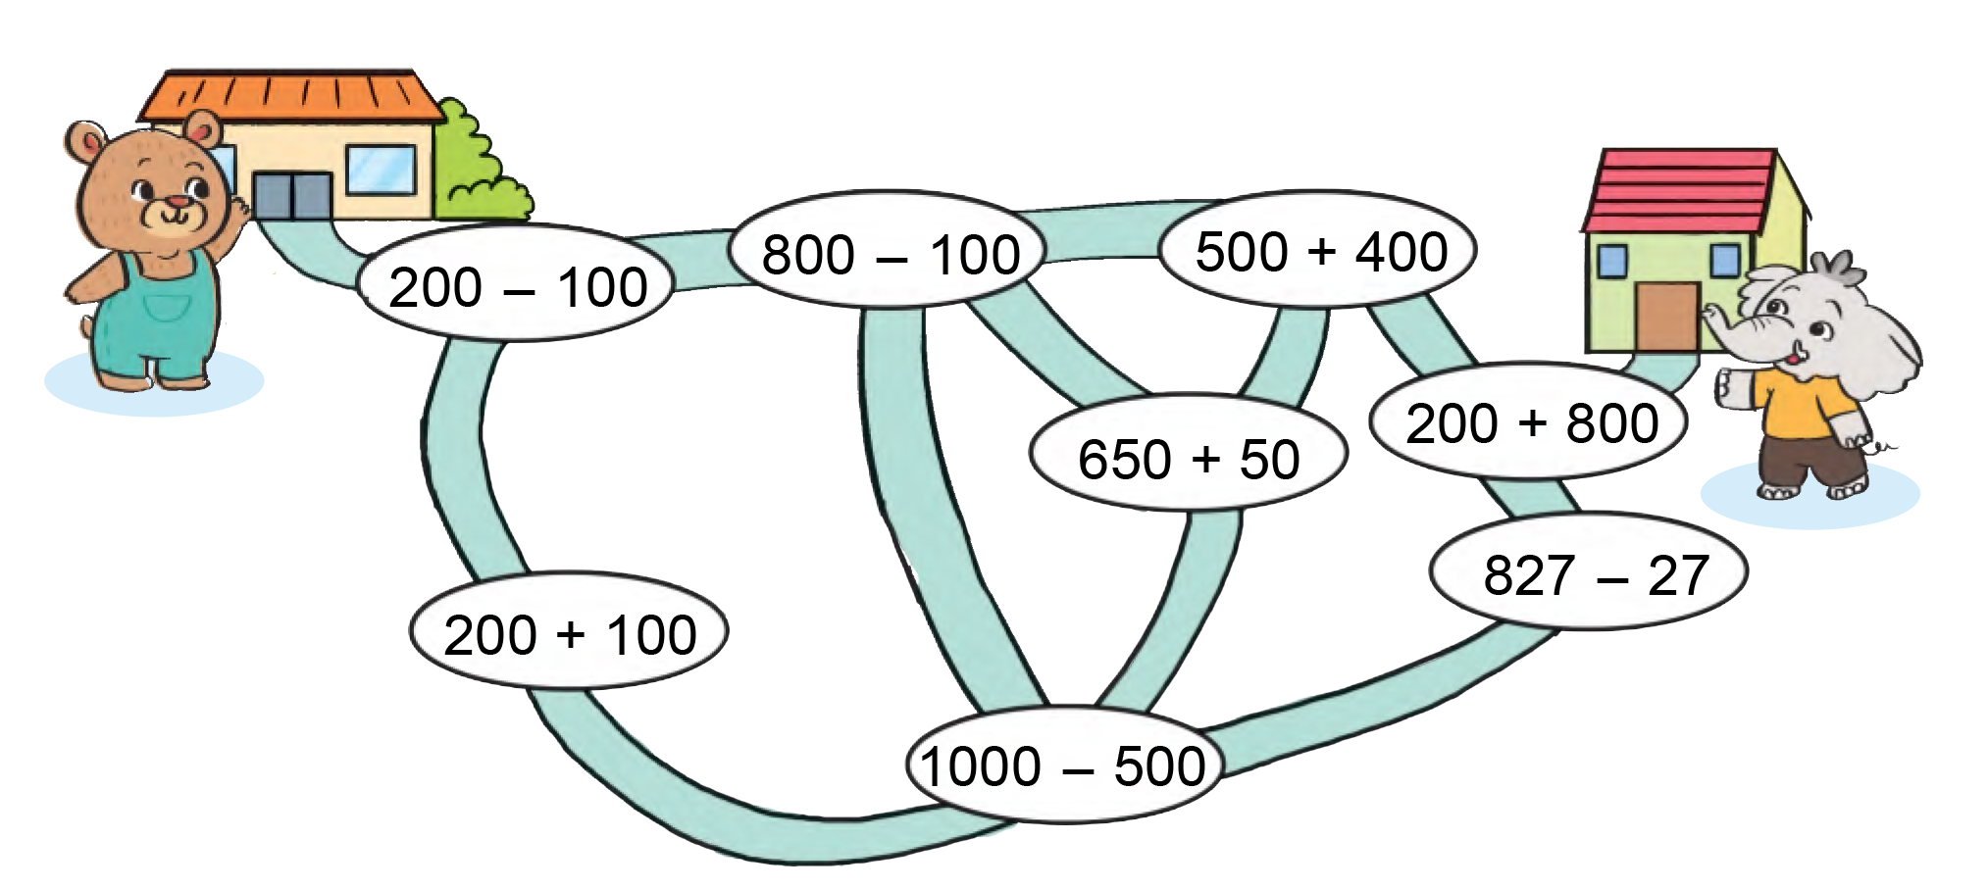
3
Bạn Gấu phải đi qua các vị trí ghi phép tính có kết quả lần lượt là 100, 300, 500, 700, 900, 1000 để đến nhà bạn Voi. Hãy chỉ đường giúp bạn Gấu.
700
900
100
1000
700
800
300
500

Slide 15
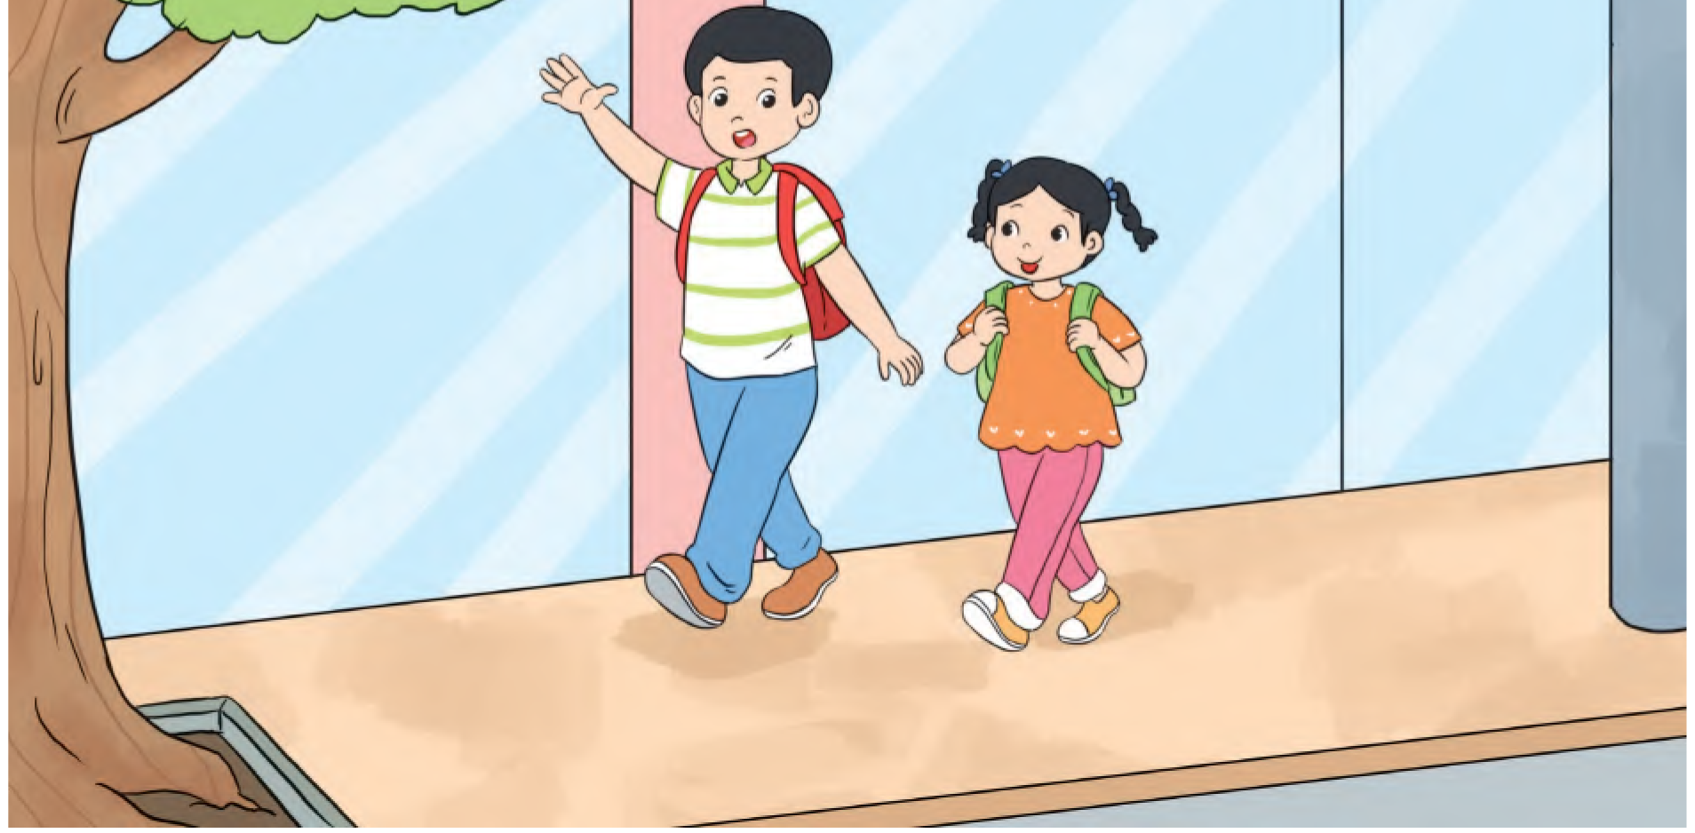

4
Anh cao 145 cm, em thấp hơn anh 19 cm. Hỏi em cao bao nhiêu xăng-ti-mét?
Anh cao: 145 cm
Em thấp hơn anh 19 cm
Em cao: cm
Bài toán cho biết những gì ? Hỏi gì?
?

Slide 16

4
Anh cao 145 cm, em thấp hơn anh 19 cm. Hỏi em cao bao nhiêu xăng-ti-mét?
Bài giải
Chiều cao của em là:
145 – 19
= 126 (cm)
Đáp số: 126 cm.

Slide 17
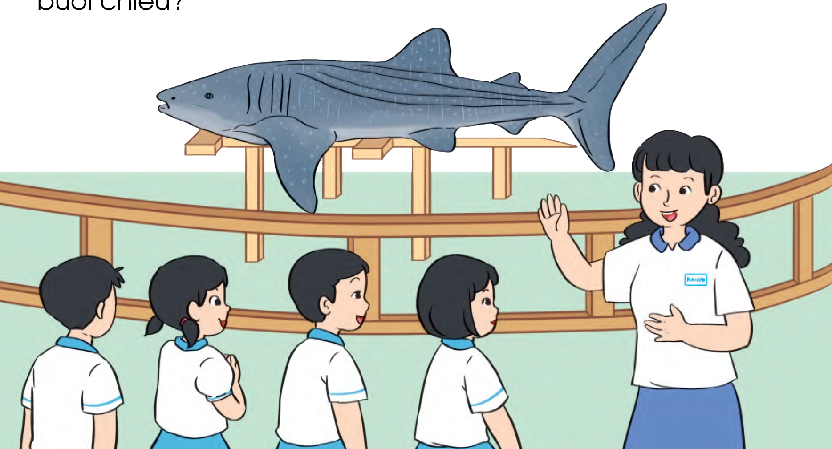
5
Ở một bảo tàng sinh vật biển, buổi sáng có 219 lượt khách đến tham quan, buổi chiều có nhiều hơn buổi sáng 58 lượt khách. Hỏi bảo tàng đã đón bao nhiêu lượt khách đến tham quan vào buổi chiều?
Buổi sáng: 219 lượt khách
Buổi chiều nhiều hơn buổi sáng 58 lượt khách.
Buổi chiều: lượt khách
Bài toán cho biết những gì ? Hỏi gì?
?

Slide 18
5
Ở một bảo tàng sinh vật biển, buổi sáng có 219 lượt khách đến tham quan, buổi chiều có nhiều hơn buổi sáng 58 lượt khách. Hỏi bảo tàng đã đón bao nhiêu lượt khách đến tham quan vào buổi chiều?
Bài giải
Buổi chiều bảo tàng đón số lượt khách đến là:
219 + 58
= 277 (lượt khách)
Đáp số: 277 lượt khách.

Slide 19

Củng cố - Dặn dò

Slide 20


Tạm biệt và hẹn gặp lại

